Slide 1

Valutazione Metodologica ed Applicativa di KAN, MLP, Random Forest e XGBoost con Tecniche di Ottimizzazione su differenti casi di studio
Presentata da: Martin Tomassi
Sessione Unica
Anno Accademico 2024/2025

Slide 2
Obiettivi della Tesi
Valutazione completa dei modelli: condurre un'analisi metodologica e applicativa approfondita delle architetture di Machine e Deep Learning selezionate: Random Forest, XGBoost, MLP e KAN.
Analisi in scenari reali: valutare l'efficacia dei modelli in contesti pratici, utilizzando tre casi di studio diversificati per tipologia di problema (regressione e classificazione) e natura dei dati (tabellari, serie storiche e immagini).
Casi di studio applicativi:
Regressione su emissioni di automobili.
Classificazione dell'inquinamento atmosferico (PM2.5).
Classificazione di fasce d'età tramite immagini.
Studio di ablazione post-training: analizzare l'impatto del pruning (riduzione dei parametri) sui modelli, per misurare il compromesso tra la loro complessità e le prestazioni predittive.

Slide 3
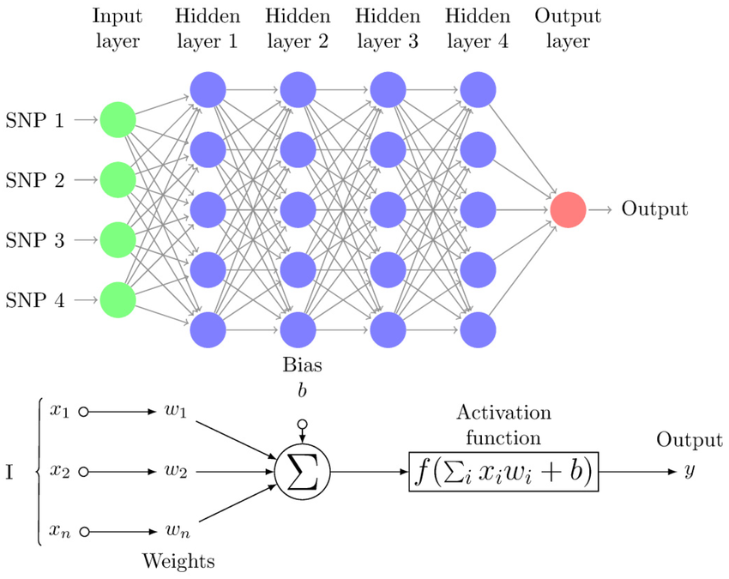
Multi-layer Perceptron (MLP)
MLP è una rete neurale artificiale che elabora i dati attraverso una serie di strati di neuroni:
Strato di input: riceve i dati iniziali.
Strati nascosti: elaborano i dati in uno o più passaggi.
Strato di output: produce il risultato finale.
Le MLP possono risolvere problemi non lineari grazie ai loro strati nascosti ed alle funzioni di attivazione.
Il processo in ogni neurone si svolge in due fasi:
Somma Ponderata: gli input vengono moltiplicati per i pesi, sommati e arricchiti da un bias.
Funzione di Attivazione: il risultato della somma passa attraverso una funzione non lineare che decide l'output del neurone.

Slide 4
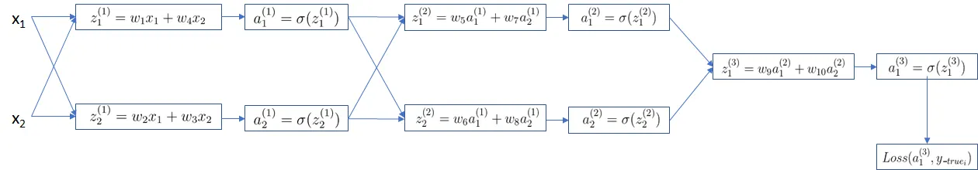
Backpropagation
La Backpropagation è l'algoritmo che permette ad una MLP di imparare. Funziona in senso opposto al flusso dei dati, dall'output all'input. Il suo obiettivo è ridurre l'errore tra la previsione della rete e il valore corretto.
Procedimento:
Calcolo dell'Errore: Si calcola l'errore finale nello strato di output.
Propagazione all'Indietro: L'errore viene propagato "all'indietro" nella rete. La Chain Rule (regola della catena) viene utilizzata per calcolare come ogni peso e bias contribuisce all'errore totale.
Aggiornamento dei Parametri: Un ottimizzatore come il Gradient Descent prende le informazioni sull'errore (il "gradiente") e le usa per modificare i pesi ed i bias, avvicinando la rete alla soluzione ottimale.
Questo processo si ripete finché l'errore non è minimo, permettendo alla rete di diventare più accurata.

Slide 5




Curve di Bézier
Una curva di Bézier è una curva parametrica (il che significa che tutte le coordinate della curva dipendono da una variabile indipendente t, compresa tra 0 e 1). Ad esempio, dati due punti, possiamo calcolare la curva lineare B come la seguente interpolazione:
𝑩 𝑡 = 𝑷₀ + 𝑡 𝑷₁ − 𝑷₀ = 1 − 𝑡 𝑷₀ + 𝑡𝑷₁
Dati tre punti, possiamo calcolare la curva quadratica di Bézier che interpola i punti intermedi.
𝑸₀ 𝑡 | = | 1 − 𝑡 | 𝑷₀ + 𝑡𝑷₁
𝑸₁ 𝑡 | = | 1 − 𝑡 | 𝑷₁ + 𝑡𝑷₂
𝑩 𝑡
= 1 − 𝑡 𝑸₀ + 𝑡𝑸₁
= 1 − 𝑡 1 − 𝑡 𝑷₀ + 𝑡𝑷₁ + 𝑡 1 − 𝑡 𝑷₁ + 𝑡𝑷₂
= 1 − 𝑡 ²𝑷₀ + 2 1 − 𝑡 𝑡𝑷₁ + 𝑡²𝑷₂

Slide 6
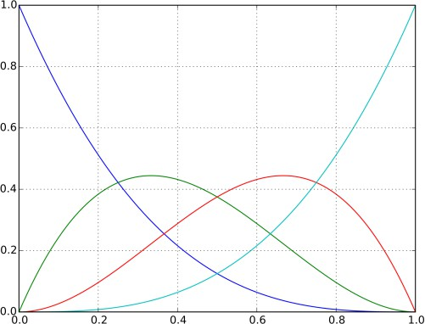
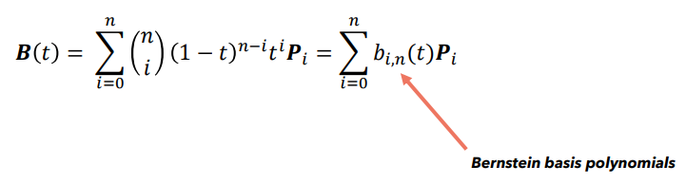



Curve di Bézier
Se abbiamo 𝑛 + 1 punti, possiamo trovare la curva di Bézier di grado 𝑛 utilizzando la seguente formula:
Blue: 𝑏_{0,3} 𝑡 Green: 𝑏_{1,3} 𝑡 Red: 𝑏_{2,3} 𝑡 Cyan: 𝑏_{3,3} 𝑡

Slide 7
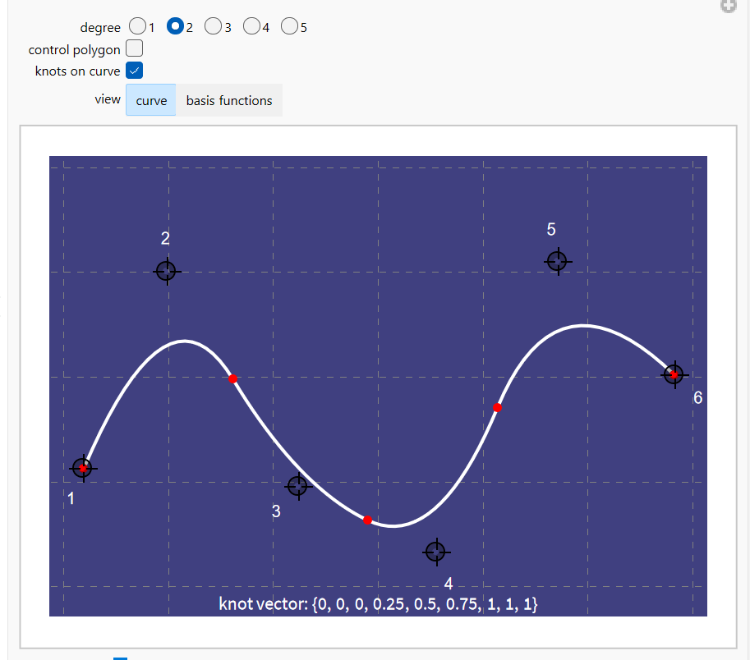
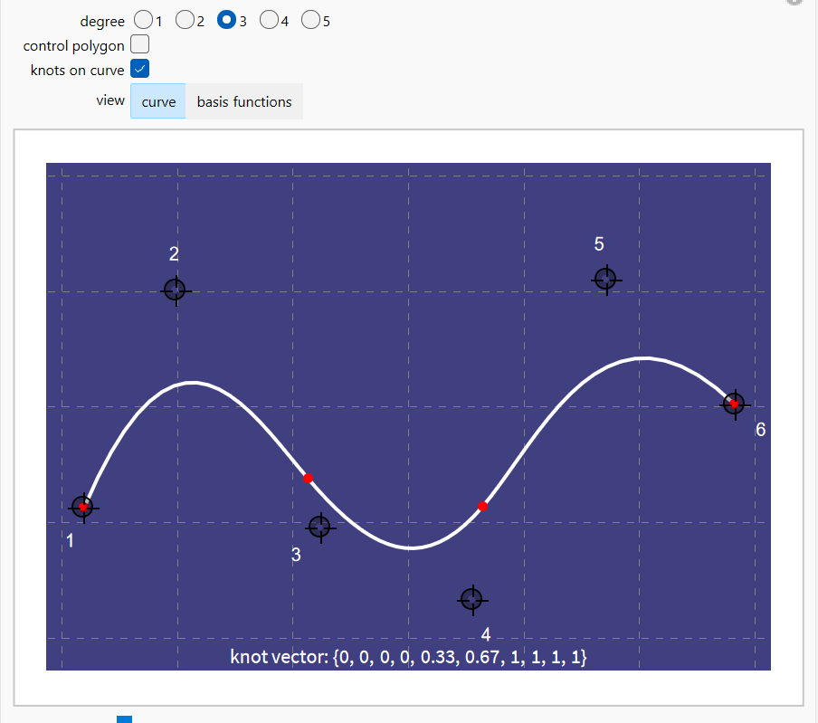
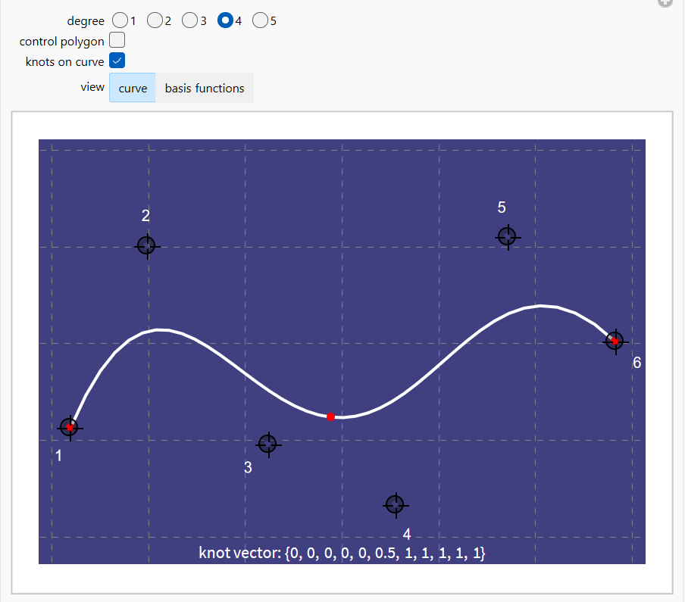
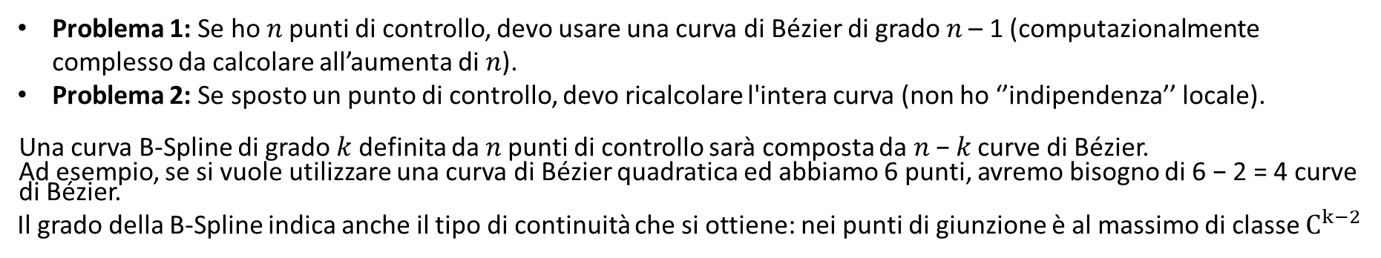
Dalle curve di Bézier alle B-Spline
Problema 1: Se ho 𝑛 punti di controllo, devo usare una curva di Bézier di grado 𝑛 – 1 (computazionalmente complesso da calcolare all’aumenta di 𝑛).
Problema 2: Se sposto un punto di controllo, devo ricalcolare l'intera curva (non ho ‘’indipendenza’’ locale).
Una curva B-Spline di grado 𝑘 definita da 𝑛 punti di controllo sarà composta da 𝑛 − 𝑘 curve di Bézier.
Ad esempio, se si vuole utilizzare una curva di Bézier quadratica ed abbiamo 6 punti, avremo bisogno di 6 − 2 = 4 curve di Bézier.
Il grado della B-Spline indica anche il tipo di continuità che si ottiene: nei punti di giunzione è al massimo di classe $C^{k−2}$

Slide 8
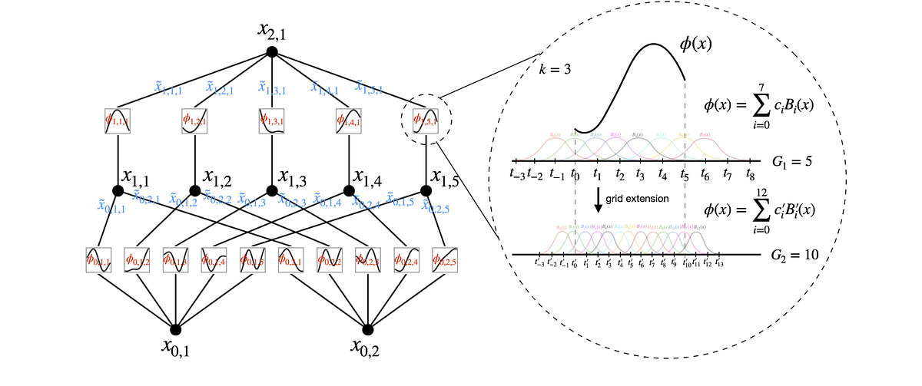
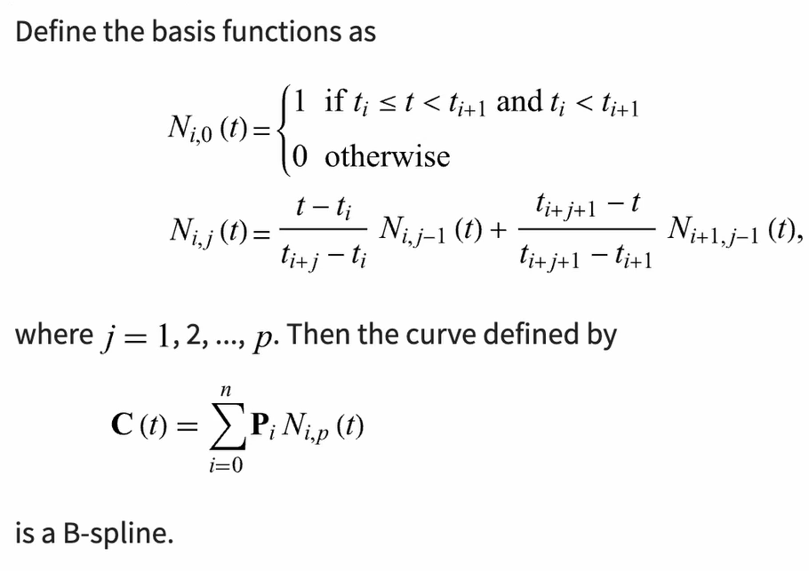
B-Spline
Le B-spline sono funzioni polinomiali a tratti. Nelle reti KAN, servono a definire le funzioni di attivazione in modo flessibile.
Sono definite da una griglia di controllo che è l'insieme di tutti i punti di controllo che definiscono la forma di una B-spline.
Sono continue e differenziabili.
Hanno controllo locale: cambiare un punto di controllo influisce solo su una zona locale della curva.
I parametri possono essere usati come pesi addestrabili.
Algoritmo di de Boor-Cox: metodo ricorsivo per la costruzione di B-spline

Slide 9

Universal Approximation Theorem (UAT)
Enunciato: ogni funzione continua $f$ su $[0,1{\left.]\right.}^{n},$può essere approssimata da una rete feedforward con un singolo hidden layer con un numero finito di neuroni.
Formula:
$$f\left(x\right)≈\sum_{i=1}^{N}{c_{i}}σ\left(w_{i}⋅x+b_{i}\right) \text{con} \sup_{x∈K}∣f\left(x\right)−\hat{f}\left(x\right)∣ <ε$$
Implicazione: le MLP sono universal function approximators.
Limite: il teorema è esistenziale, non costruttivo → non garantisce come trovare i parametri ottimali.

Slide 10

Kolmogorov-Arnold Representation Theorem (KART) - KAN
Enunciato: ogni funzione continua multivariata 𝑓 su $[0,1{\left.]\right.}^{n},$può essere scritta come una combinazione di somme di funzioni continue univariate.
Formula:
$$f\left(x_{1} , … , x_{n}\right)=\sum_{q=1}^{2n+1}{{\text{Φ}}_{q}}(\sum_{p=1}^{n}{φ_{q,p}}\left(x_{p}\right))$$
Implicazione: fornisce la base teorica delle KAN, che usano funzioni univariate parametriche (B-spline) sugli archi.
Limite: Il teorema è esistenziale, non costruttivo → non indica come determinare esplicitamente le funzioni univariate ${\text{Φ}}_{q}$e $φ_{q,p}$.

Slide 11

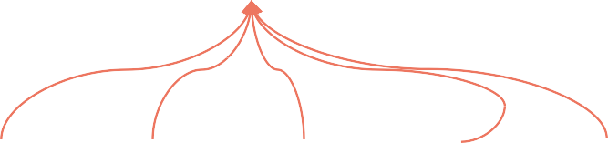
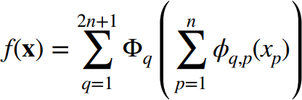





Kolmogorov-Arnold Network (KAN)
𝑜₁
Questa rete kan può essere considerata come due livelli applicati in sequenza:
Il primo livello mappa 2 caratteristiche di input in 5 caratteristiche di output.
Il secondo livello mappa 5 caratteristiche di input in 1 caratteristica di output.
𝑛 = 2
2𝑛 + 1 = 5
𝜑₁
𝜑₂
𝜑₃
𝜑₄
𝜑₅
ℎ₁
ℎ₂
ℎ₃
ℎ₄
ℎ₅
Viene sommato l'output delle funzioni apprendibili
Invece di avere pesi apprendibili, abbiamo funzioni apprendibili.
^{𝜑}1,1
^{𝜑}2,1
^{𝜑}3,1
^{𝜑}4,1
^{𝜑}5,1
^{𝜑}1,2
^{𝜑}2,2
^{𝜑}3,2
^{𝜑}4,2
^{𝜑}5,2
𝑥₁
𝑥₂

Slide 12
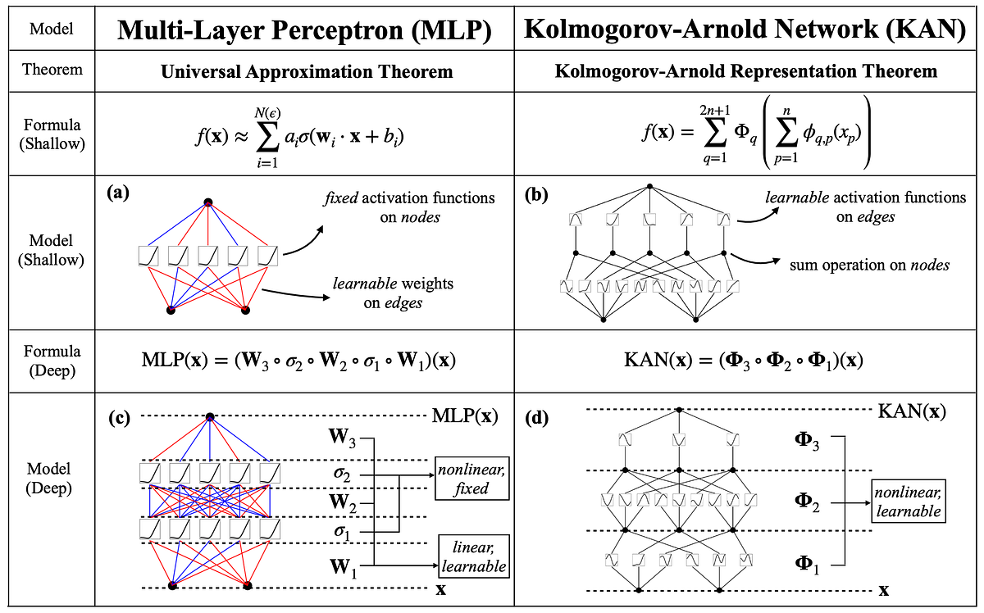

Slide 13
KAN ottengono il meglio di MLP e Spline
Spline
Ottime per dati a bassa dimensionalità.
Controllo locale utile per l'apprendimento continuo (Continual Learning).
Possono essere rese più sparse o più grossolane.
MLP
Backpropagation
Ottimi per la composizionalità.
Aumentare gli strati/la larghezza per aggiungere complessità.
Le KAN superano la curse of dimensionality che affligge le MLP tradizionali. L'errore di approssimazione di una KAN dipende principalmente dalla risoluzione della griglia spline, rendendolo quasi indipendente dalla dimensione dell'input. Questo si traduce in scaling laws più favorevoli

Slide 14
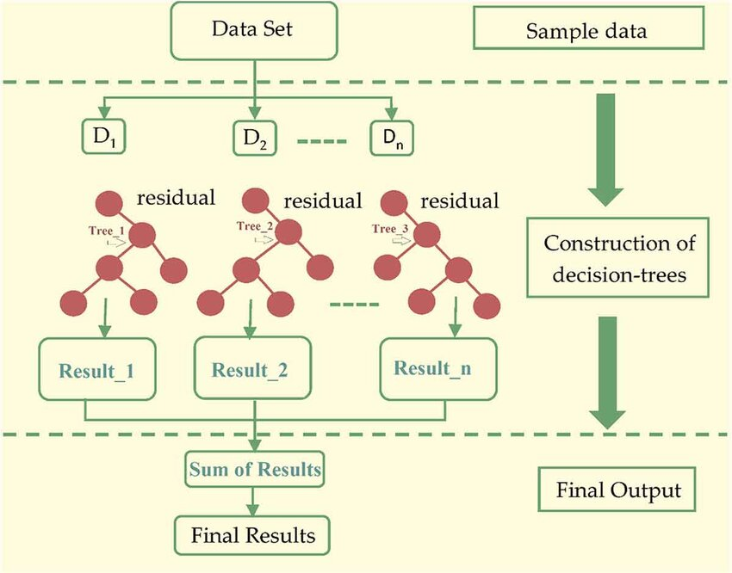
XGBoost
XGBoost (eXtremely Gradient Boosting)
Algoritmo di ensemble basato su alberi decisionali.
Costruisce gli alberi in modo sequenziale, dove ogni nuovo albero corregge gli errori del precedente.
È noto per la sua elevata precisione e velocità.

Slide 15
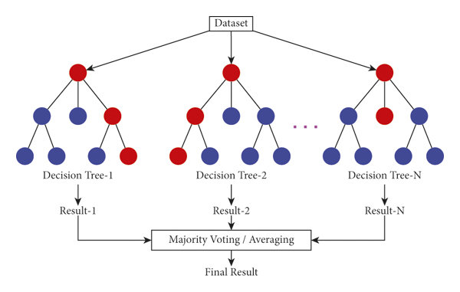
Random Forest
Random Forest
Algoritmo di ensemble che combina le previsioni di più alberi decisionali.
Ogni albero è addestrato su un sottoinsieme casuale di dati (bootstrapping) e di feature.
È robusto all'overfitting e offre una buona stabilità.

Slide 16
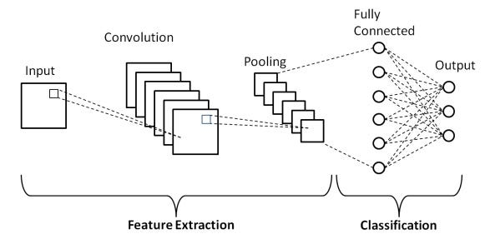
CNN
L'architettura classica delle CNN include blocchi convoluzionali per l'estrazione delle feature, seguiti da strati completamente connessi (fully connected) per la classificazione finale.
Modifica applicata: i classificatori standard fully connected sono stati sostituiti da una KAN per confrontare questa architettura con una CNN con MLP.

Slide 17
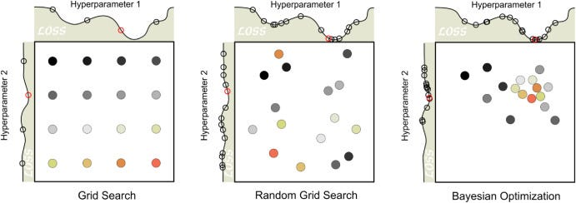
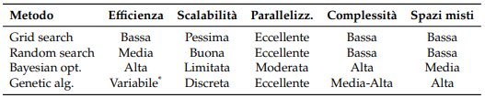
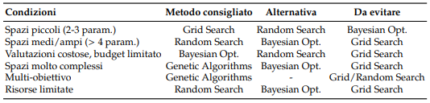
Random Search per l’Ottimizzazione degli iperparametri
Per i casi di studio, è stato scelto il Random Search, rispetto a Grid Search, Bayesian Optimization e Genetic Algorithms, in virtù del suo eccellente rapporto costo-beneficio, che bilancia efficienza e semplicità. Le motivazioni principali sono:
Efficienza su spazi ampi: Superiore al Grid Search, soprattutto quando l'impatto di alcuni iperparametri è marginale.
Scalabilità: Resiste all'aumento esponenziale della complessità con l'incremento degli iperparametri.
Semplicità e parallelizzazione: Facile da implementare e ideale per l'esecuzione su cluster o GPU.
Flessibilità: Consente interruzioni anticipate e il riutilizzo dei risultati per analisi successive.

Slide 18

Ottimizzazione del Numero di Iterazioni
Per garantire un'alta probabilità di trovare configurazioni quasi-ottimali, il numero di iterazioni (n) è stato calcolato probabilisticamente.
La probabilità di successo (P) di trovare almeno una configurazione tra le top-k in n tentativi è data da:
$P=1−{(1−\frac{k}{M})}^{n}$
dove M è il numero totale di configurazioni.
Risolvendo per n, si ottiene la formula utilizzata per ottimizzare le iterazioni:
​$n=\frac{\ln{(1−P)}}{\ln{(1−\frac{k}{M})}}$
Questa metodologia offre notevoli vantaggi:
Efficienza Computazionale: riduce drasticamente le valutazioni superflue.
Controllo Statistico: fornisce una garanzia probabilistica sulla qualità delle soluzioni trovate.
Flessibilità: permette di modulare il trade-off tra accuratezza desiderata (𝑃) e il costo computazionale (𝑛).
Scalabilità: si adatta automaticamente alla dimensione dello spazio di ricerca.

Slide 19
Studio di Ablazione con Pruning Post-Training
Obiettivo: valutare il compromesso tra la compressione del modello e il mantenimento delle prestazioni predittive.
KAN e MLP: pruning L1 (rimuove i pesi o coefficienti spline meno significativi).
Random Forest: pruning rank-based (rimuove gli alberi con la minor importanza per la previsione).
XGBoost: pruning cumulativo (mantiene solo le prime iterazioni di boosting più significative).

Slide 20
Metodologie e Procedure comuni per la Verifica sperimentale dei Casi di studio

Slide 21
Progettazione e Ambiente di Sviluppo
Tecnologie e Librerie:
Analisi Dati: si è usato Python con le librerie standard come NumPy e pandas per la manipolazione dei dati.
Machine Learning: le reti neurali e le CNN sono state create con PyTorch. Per gli algoritmi di machine learning classici, si è usato scikit-learn e XGBoost.
Visualizzazione: i grafici sono stati realizzati con matplotlib e seaborn.
Integrazione: la libreria pykan è stata utilizzata per le KAN in tutti i casi studio.
Infrastruttura:
Prototipazione: La fase di prototipazione e debug è stata effettuata su Google Colab.
Sperimentazione su larga scala: Per l'addestramento intensivo, è stato utilizzato il Cluster HPC dell'Università di Bologna con gestione delle GPU tramite SLURM.
Riproducibilità: Sono stati creati ambienti virtuali dedicati (venv) con un file requirements.txt per garantire la riproducibilità delle dipendenze.

Slide 22
Pipeline di Addestramento e Valutazione
Preparazione dei dati:
Pre-processing uniforme: le variabili sono state trasformate con pipeline per evitare data leakage.
Gestione dei dati: si sono rimosse feature non informative, codificate variabili categoriche (OneHotEncoder) e standardizzate variabili numeriche (StandardScaler). I missing values sono stati eliminati.
Immagini: per i dataset di immagini, sono state applicate trasformazioni come ridimensionamento e normalizzazione. La data augmentation (es. flip, rotazioni) è stata usata solo durante il training.
Sbilanciamento delle classi: per i dati sbilanciati, si è usato SMOTE per dati tabellari e pesi di classe o WeightedRandomSampler per le immagini, applicati solo sul set di training.
Suddivisione e validazione:
Test set indipendente: Circa il 20% dei dati è stato riservato come test set finale.
Cross-Validation: Per i dataset non temporali, è stata usata una Nested Cross-Validation per la selezione degli iperparametri e la stima delle performance. Per i dati temporali, è stata applicata una Time Series Cross-Validation per rispettare l'ordine cronologico.

Slide 23

Metriche e Complessità dei Modelli
Metriche di performance:
Regressione: MSE, MAE, MAPE, $R^{2}$, $R^{2} adjusted$e Max Error.
Classificazione: Accuracy, Precision, Recall, F1-score Macro/Weighted, Confusion Matrix, AUC ROC/PR OVR Weighted.
Stima dell'incertezza:
Gli intervalli di confidenza al 95% sono stati calcolati tramite bootstrap per stimare l'incertezza statistica delle metriche principali.
Complessità dei modelli:
Oltre alle performance, è stata misurata la complessità di ciascun modello.
Per le reti neurali, la complessità è il numero totale di parametri.
Per gli ensemble, la complessità è il numero totale di nodi in tutti gli alberi.

Slide 24
Valutazione dei Modelli
Approccio in 3 Fasi:
Analisi Qualitativa e Quantitativa: si integrano i barplot per un confronto visivo immediato con i valori numerici delle metriche ed i loro intervalli di confidenza. Questo permette di validare le impressioni visive con dati oggettivi.
Selezione del Miglior Modello: si applica un ranking multi-criterio che bilancia performance e complessità. Questo approccio è più solido rispetto alla sola analisi delle performance.
Conclusione Finale: si sintetizzano i risultati per motivare la scelta del modello, analizzandone punti di forza, limiti e sostenibilità operativa.
Ranking Multi-criterio:
Si calcola un performance_score medio dai rank delle metriche di interesse. Un punteggio più basso indica una migliore performance.
Si calcola un complexity_rank basato sul numero di parametri o nodi del modello. Un rank più basso indica minor complessità.

Slide 25
Strategie di Selezione e Risultati
Bilanciamento Performance-Complessità: per aggregare performance e complessità, si usano diverse strategie di weighting:
Equal Weight (1:1): si sommano i rank normalizzati di performance e complessità.
Complexity Weighted (1:2 e 1:3): si penalizza la complessità assegnandole un peso maggiore.
Pareto Approach (40:60): si assegnano pesi specifici (40% performance, 60% complessità) ai punteggi normalizzati.
Il modello con il punteggio aggregato più basso vince il ranking.
Analisi dei risultati:
I risultati sono riassunti in una tabella che riporta i rank di performance, complessità e i punteggi aggregati per ogni strategia.
La raccomandazione finale si basa sulla strategia di ranking più rilevante, spesso quella che penalizza maggiormente la complessità (Complexity Weighted).
La conclusione finale riassume i punti di forza e i limiti del modello raccomandato, confrontandolo con i concorrenti per giustificare la scelta.

Slide 26
Studio di Ablazione
Si applicano le tecniche di pruning a diverse percentuali (10%,20%,30%,40%,50%,60%,70%,80%,90%,95%).
Si valutano le metriche di performance ed il rapporto di compressione (cioè quante volte il modello è stato ridotto).
Risultati:
Si confrontano i modelli alle varie soglie di pruning per identificare quale offre il miglior trade-off tra efficienza computazionale e qualità predittiva.
Si analizza il mantenimento delle performance, date dalle metriche, ed il rapporto di compressione (es. 2x se si riduce del 50%).
L'obiettivo è individuare la soglia che permette la massima compressione con la minima perdita di performance.

Slide 27
Caso 1 — Regressione su emissioni auto

Slide 28
Caso 1 — Obiettivo
Problema: prevedere le emissioni di CO2 delle automobili.
Dataset: proveniente da tre fonti ufficiali (UK, Canada, Spagna).
Obiettivi:
Focus su modellazione, validazione ed analisi, data la pre-elaborazione del dataset.
Valutare l'impatto del pruning sui modelli.

Slide 29
Caso 1 — Data Preparation
Unione e omogeneizzazione: tre dataset ufficiali sono stati uniti e le loro colonne standardizzate.
Pulizia testuale: valori uniformati, rimossi caratteri superflui e standardizzata la capitalizzazione.
Gestione dei valori mancanti: valori numerici significativi riempiti con la mediana e righe incomplete rimosse in modo conservativo.
Filtri: eliminate le righe senza valori essenziali.

Slide 30
Caso 1 — Features e Target
Features (Input):
Year: anno di produzione del veicolo (numerica);
Manufacturer: casa automobilistica (categorica);
Model: nome del modello (categorica);
Engine_cm3: cilindrata in cm3 (numerica);
Transmission_type: Automatic / Manual (categorica);
Fuel_type: Petrol / Diesel / LPG / ...(categorica);
Fuel_consumption: L/100km (numerica).
Target (Output):
CO2_Emissions (g/km)
Codifica: le variabili categoriche sono state convertite in formato numerico usando One-Hot Encoding.

Slide 31
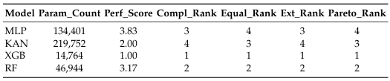
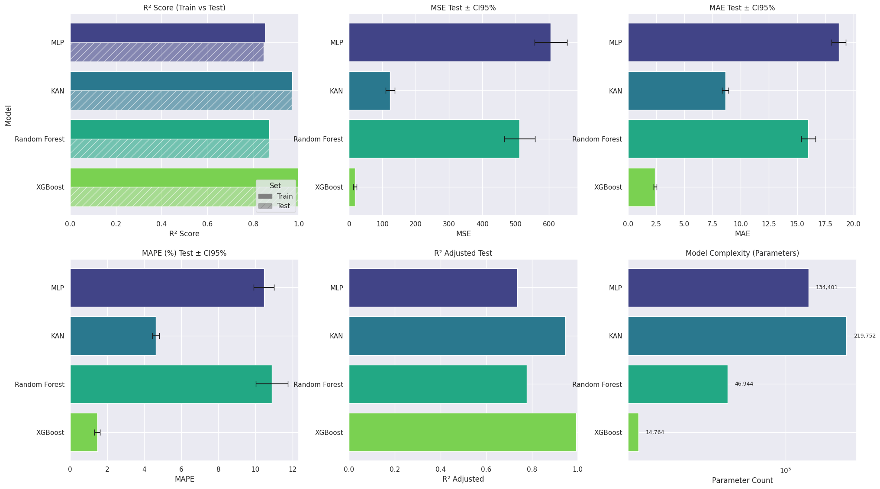
Caso 1 — Valutazione dei Modelli
XGBoost è il miglior modello in tutte le metriche.
R² Test:
XGBoost: 0.9956
KAN: 0.9688
Random Forest: 0.8704
MLP: 0.8467
Complessità:
XGBoost: 15k
Random Forest: 47k
MLP: 134k
KAN: 220k
Trade-off:
XGBoost offre il miglior compromesso tra performance e complessità computazionale.

Slide 32
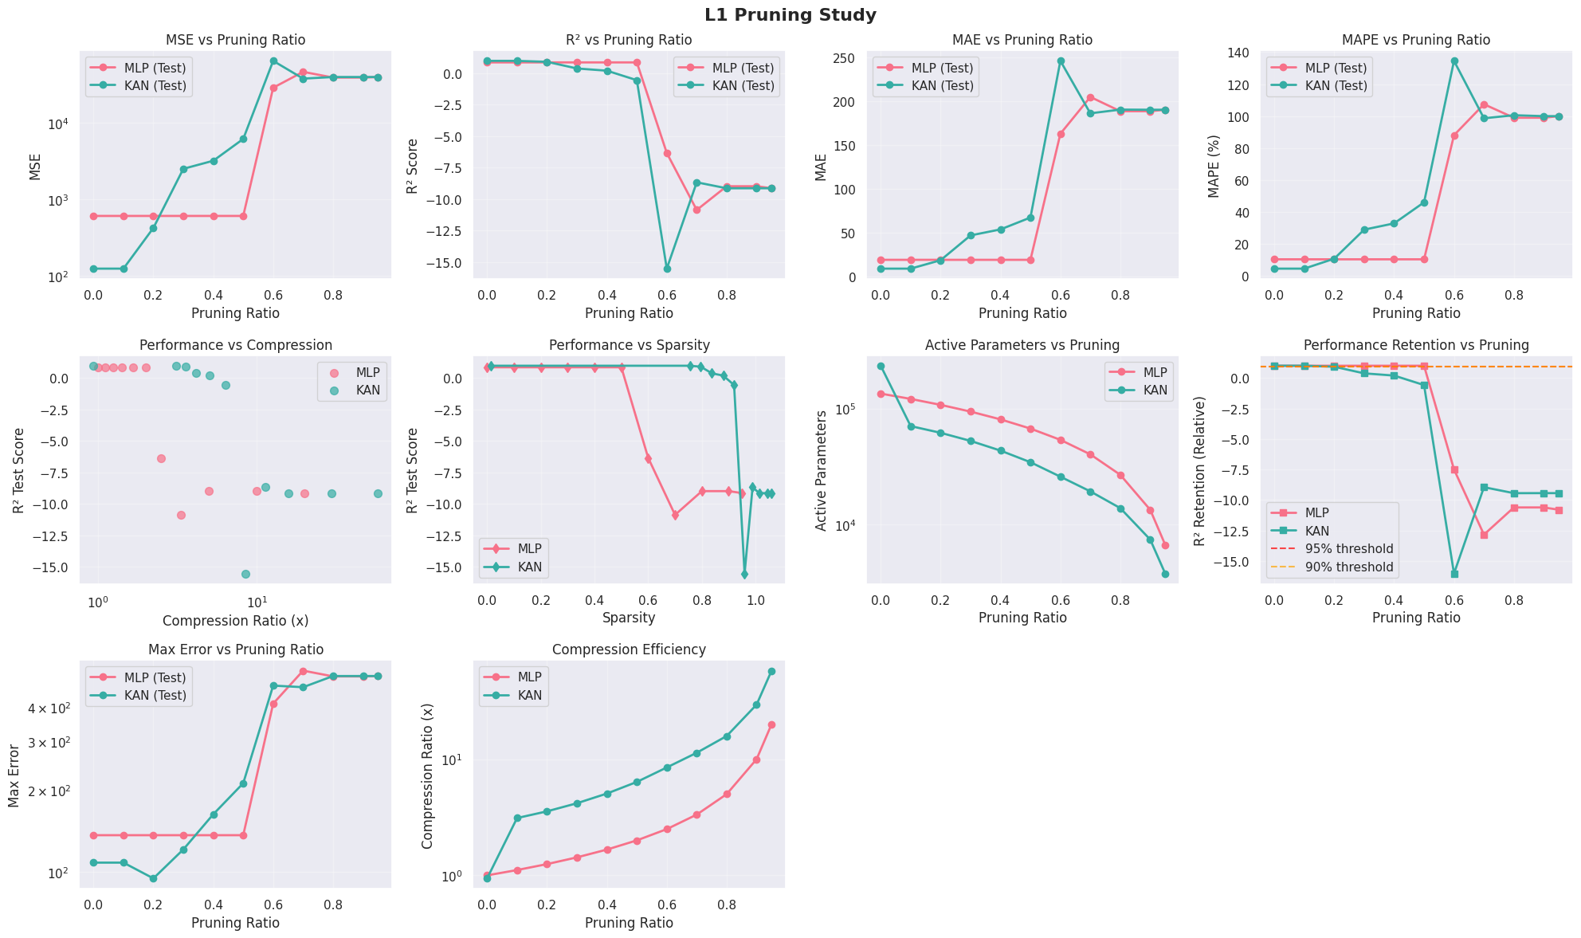
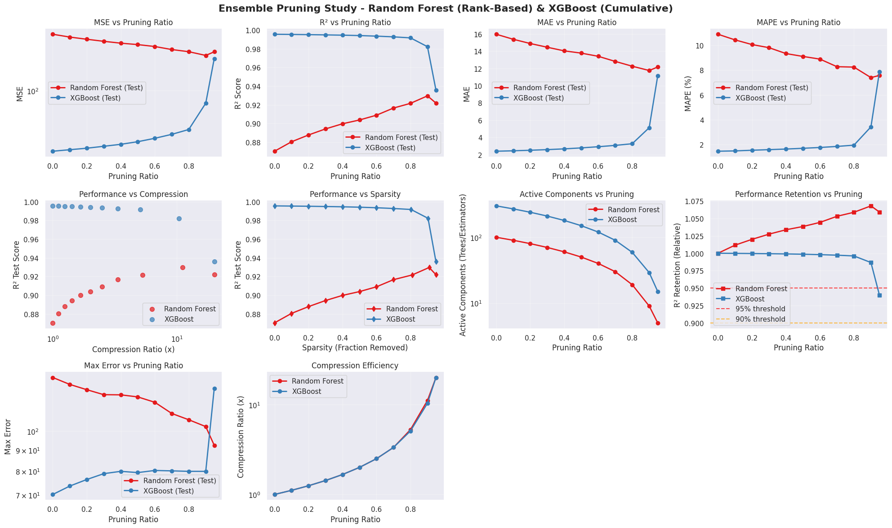
Caso 1 — Studio di Ablazione
Best Trade-Off:
XGBoost: 0.9823 con 90% pruning ratio e 10.3× di compression.
KAN: 0.9688 con 10% pruning ratio e 3.1× di compression.
Random Forest: 0.9219 con 95% pruning ratio e 20.0× di compression.
MLP: 0.8467 con 50% pruning ratio e 2.0× di compression.

Slide 33
Caso 2 — Classificazione PM2.5 (serie temporali)

Slide 34
Caso 2 — Obiettivo
Problema: classificare i livelli di inquinamento da PM2.5 in India.
Dataset: misurazioni orarie di PM2.5 e variabili meteo da 453 città indiane (2010-2023).
Obiettivi:
Trasformare il problema da regressione a classificazione ordinata (6 classi AQI).
Confrontare le performance di 4 modelli diversi (MLP, KAN, RF, XGBoost).
Valutare l'impatto di feature engineering e bilanciamento delle classi.

Slide 35
Caso 2 — Data Preparation
Origine Dati: Central Pollution Control Board (CPCB) del Governo Indiano.
Fasi di Pre-elaborazione:
Unione Dati: caricamento e fusione di 453 file CSV (uno per città) in un unico dataframe.
Indicizzazione temporale: impostata la colonna From Date come indice orario.
Pulizia e unificazione: rimosse colonne ridondanti.
Gestione Missing Values:
Rimosse colonne con >40% di dati mancanti.
I restanti valori mancanti sono stati riempiti con forward-fill e poi con la media.
Ricampionamento: dati aggregati a livello statale con media giornaliera per semplificare l'analisi.
Outlier: rimossi gli outlier usando l'algoritmo Isolation Forest.

Slide 36
Caso 2 — Features e Target
Features (Input):
Year: anno della misurazione (numerica);
Month: mese dell’anno (numerica);
DayOfMonth: giorno del mese (numerica);
DayOfWeek: giorno della settimana (numerica);
DayOfYear: giorno dell’anno (numerica);
WeekOfYear: settimana dell’anno (numerica);
Quarter: trimestre dell’anno (numerica);
State: stato di misurazione (categorica);
PM_lag_1D, PM_lag_2D, PM_lag_3D, PM_lag_1W, PM_lag_1M, PM_lag_1Y: valori ritardati di PM2.5 rispettivamente di 1, 2, 3 giorni, 1 settimana, 1 mese e 1 anno (numeriche);
CO_lag_1D, CO_lag_2D, CO_lag_3D, CO_lag_1W, CO_lag_1M, CO_lag_1Y: valori ritardati di CO rispettivamente di 1, 2, 3 giorni, 1 settimana, 1 mese e 1 anno (numeriche);
O3_lag_1D, O3_lag_2D, O3_lag_3D, O3_lag_1W, O3_lag_1M, O3_lag_1Y: valori ritardati di O3 rispettivamente di 1, 2, 3 giorni, 1 settimana, 1 mese e 1 anno (numeriche).
Variabile Target (PM2.5):
Convertita da valore continuo a 6 classi discrete basate sull'indice AQI (Air Quality Index) definito dalla scala EPA (Environmental Protection Agency, USA).
Classi: da GOOD (0-9.0 µg/m³) a HAZARDOUS (225.5+ µg/m³).
Le classi sono state mappate a valori interi da 1 a 6.

Slide 37
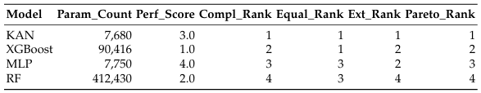
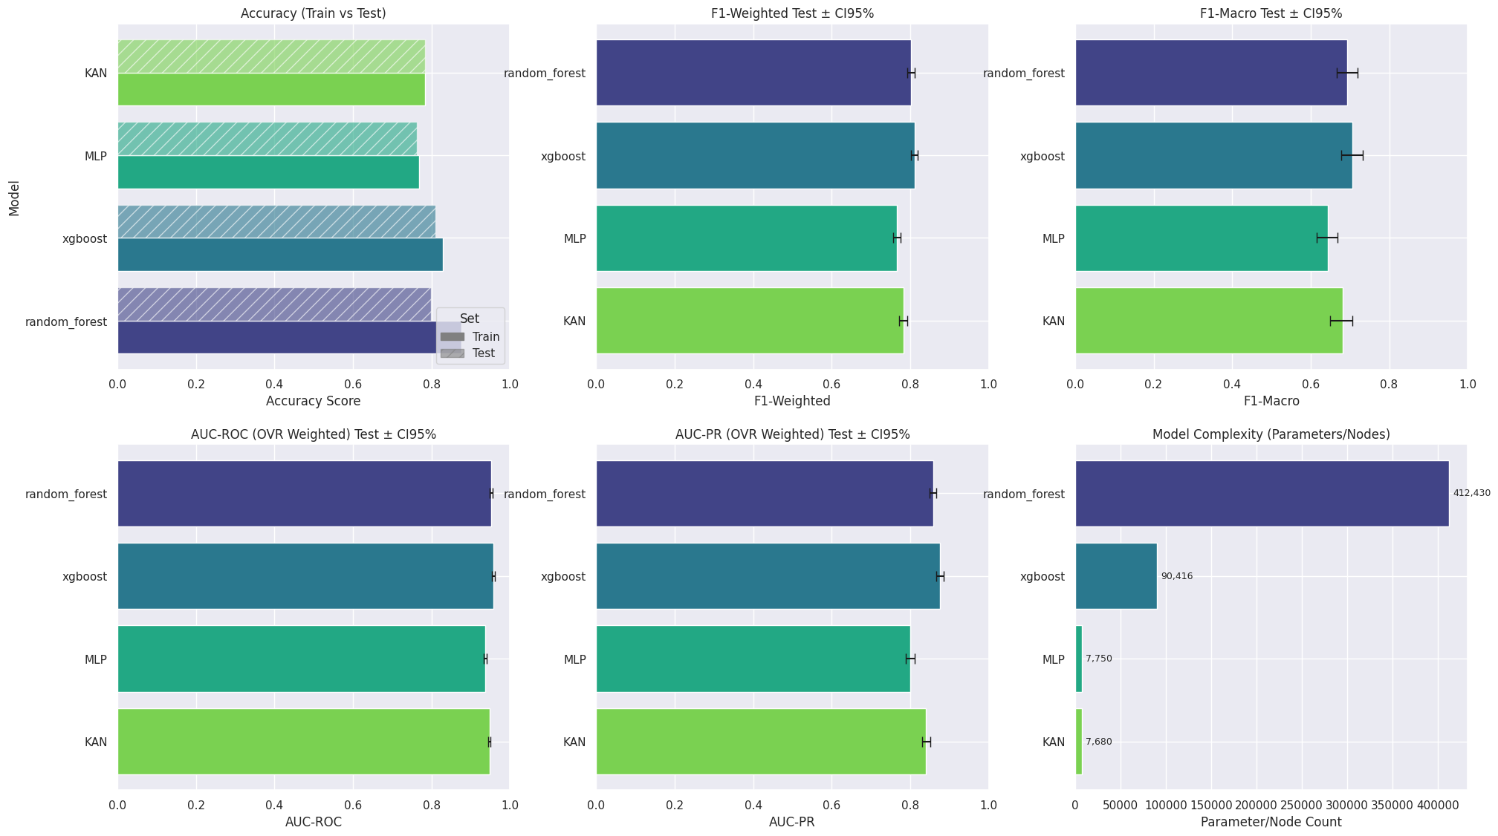
Caso 2 — Valutazione dei Modelli
XGBoost è il modello migliore in tutte le metriche aggregate.
F1-Weighted Test:
XGBoost: 0.8107
Random Forest: 0.7997
KAN: 0.7823
MLP: 0.7654
Complessità:
KAN: 7.7k
MLP: 7.8k
XGBoost: 90k
Random Forest: 412k
Trade-off:
KAN offre il miglior compromesso tra accuratezza e bassa complessità.
XGBoost vince in termini di performance assolute.

Slide 38
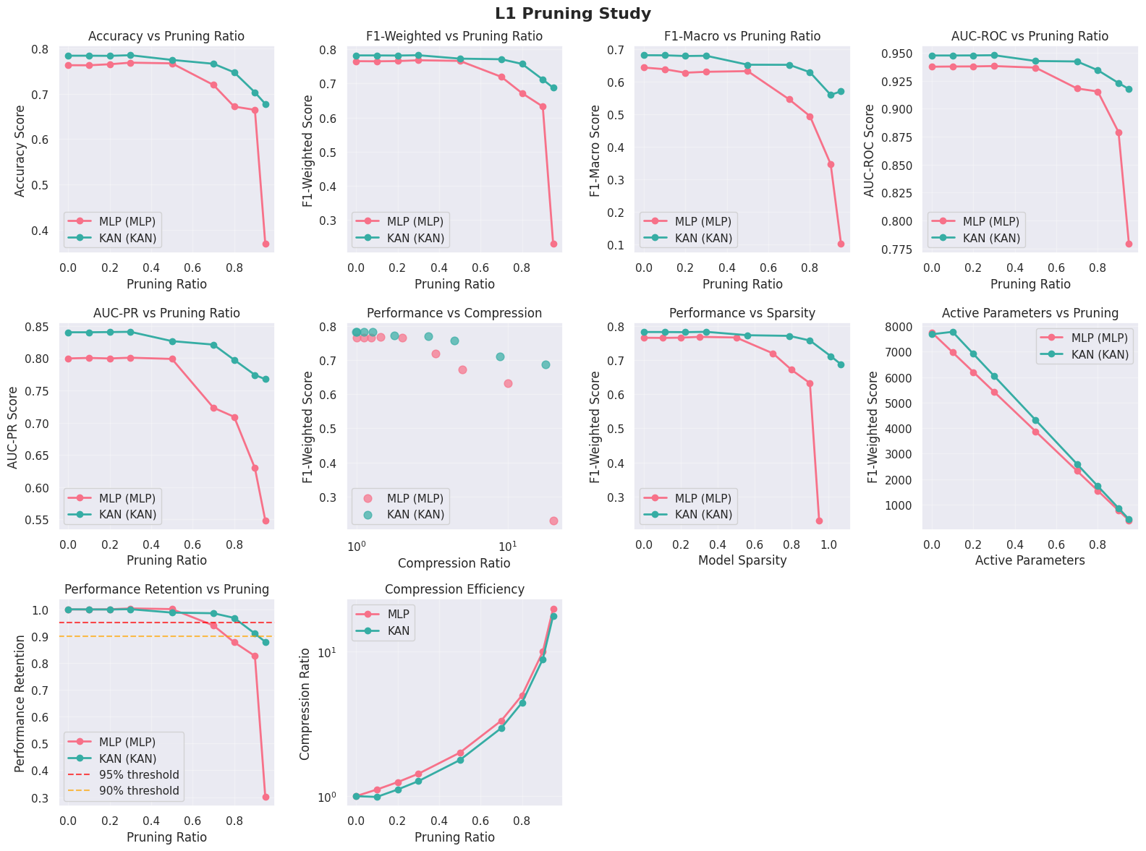
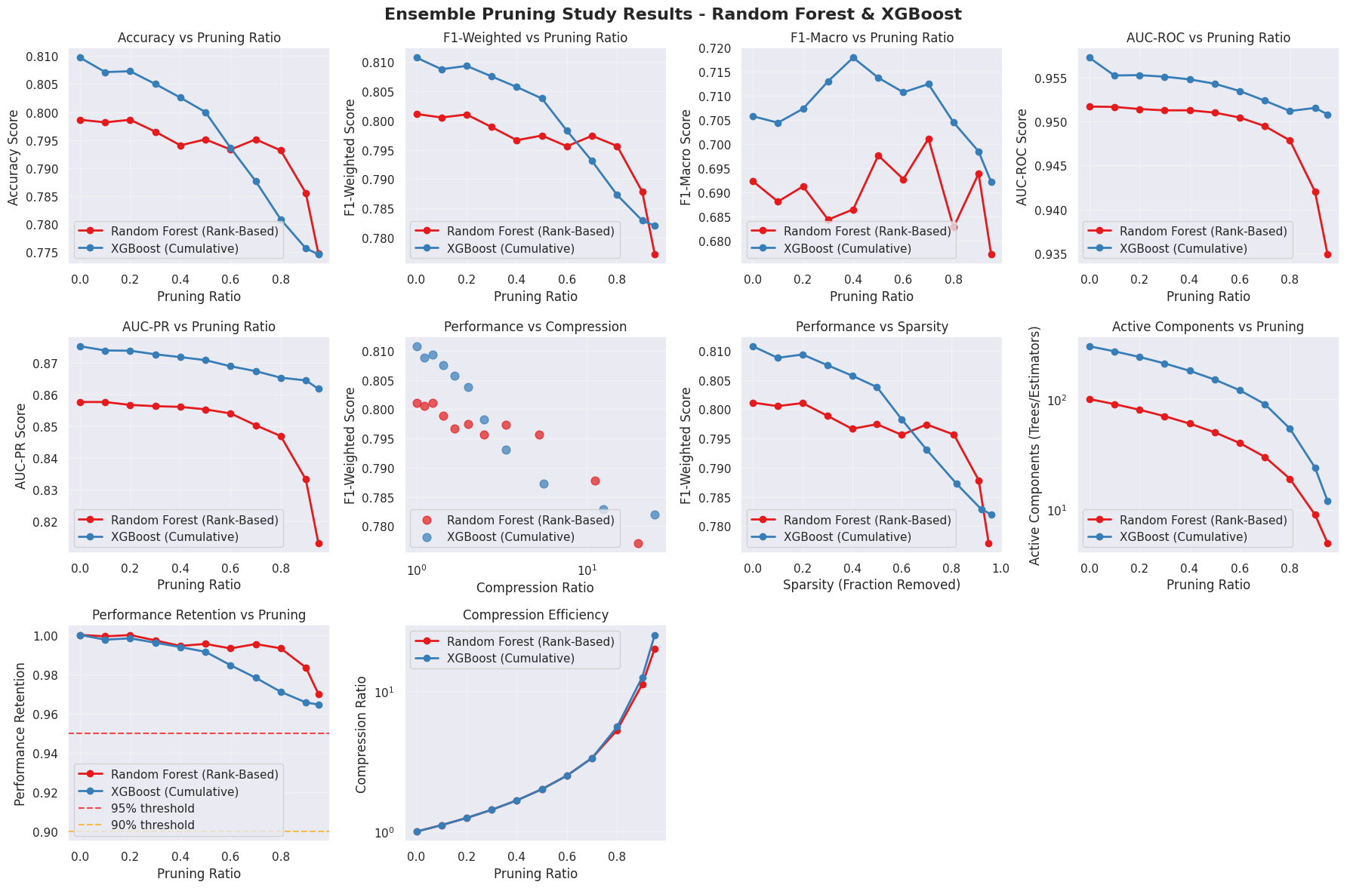
Caso 2 — Studio di Ablazione
Best Trade-Off:
XGBoost: 0.7982 con 60% di pruning e 2.5× di compressione.
KAN: 0.7710 con 70% di pruning e 3.0× di compressione.
Random Forest: 0.7878 con 90% di pruning e 11.1× di compressione.
MLP: 0.7662 con 50% di pruning e 2.0× di compressione.

Slide 39
Caso 3 — Classificazione fasce d'età (immagini)

Slide 40
Caso 3 — Obiettivo
Problema: Classificare l'età di una persona a partire da immagini del volto.
Dataset: UTKFace, una raccolta di volti con un'ampia variabilità di età (0-116 anni), etnia, genere e qualità dell'immagine.
Obiettivi Principali:
Trasformare la stima dell'età da un problema di regressione ad un problema di classificazione in fasce d'età (child, young, adult, senior).
Confrontare le performance di CNN con classificatori finali MLP e KAN.
Valutare l'impatto di tecniche come il preprocessing, la normalizzazione e il data augmentation sulla qualità del modello.
Analizzare il trade-off tra prestazioni e complessità di ciascuna architettura.

Slide 41
Caso 3 — Data Preparation
Origine Dati: Il dataset UTKFace fornisce volti annotati con età, genere ed etnia, codificati nei nomi dei file (<age>_<gender>_<ethnic>_...jpg).
Fasi di Pre-elaborazione:
Estrazione Etichette: Analisi dei nomi dei file per estrarre e pulire le etichette di età, genere ed etnia.
Discretizzazione Età: L'età, originariamente continua, è stata convertita in 4 fasce d'età (child, young, adult, senior) per una classificazione più robusta.
Bilanciamento Dataset: Il dataset è stato bilanciato campionando un numero quasi uguale di immagini per ogni fascia d'età, per evitare che il modello privilegi le classi più numerose.
Integrità Immagini: È stato eseguito un controllo per verificare che tutti i percorsi dei file fossero validi, con una procedura di fallback in caso di file mancanti.
Normalizzazione Immagini: Tutte le immagini sono state ridimensionate a 224x224 pixel e normalizzate per essere compatibili con le CNN.

Slide 42

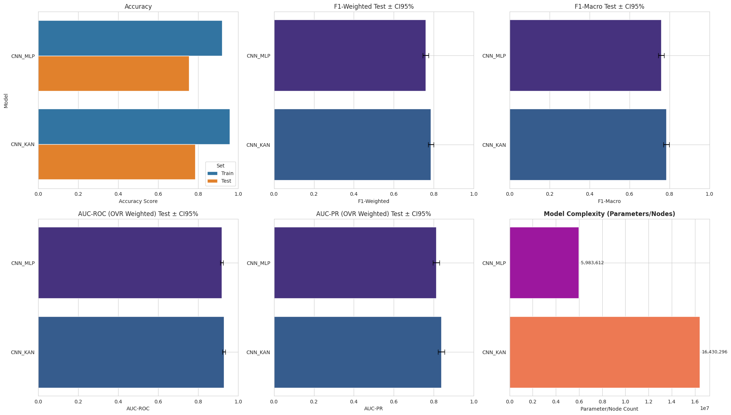
Caso 3 — Valutazione dei Modelli
CNN+KAN è il modello migliore in tutte le metriche aggregate.
F1-Weighted Test:
CNN+KAN: 0.7843
CNN+MLP: 0.7595
Complessità:
CNN+MLP: 6 milioni
CNN+KAN: 16.4 milioni
Trade-off:
CNN+KAN offre prestazioni migliori in assoluto.
CNN+MLP rappresenta un eccellente compromesso tra performance e complessitá.

Slide 43
Conclusioni
La scelta del modello ideale dipende dal problema e dai vincoli operativi: non esiste una soluzione universale.
XGBoost è il modello migliore per l'accuratezza su dati tabulari.
KAN offre un ottimo compromesso tra performance e complessità, rendendola ideale dove la leggerezza del modello è cruciale.
CNN+MLP è la soluzione più efficiente per l'analisi di immagini, offrendo prestazioni competitive con un costo computazionale molto inferiore rispetto alla CNN+KAN.
Gli Ensemble mostrano una straordinaria resilienza alla compressione, mantenendo le prestazioni anche dopo un pruning del 90%.
Le Reti Neurali sono più fragili al pruning, tollerando una compressione inferiore.
KAN non è un sostituto universale delle MLP, ma un'alternativa valida e promettente.

